Slide 1
Subject & Predicate
5/21
L メンバー名：平岡大知 藤村勇仁 前川尚輝 松本琉希

Slide 2
背景
文を作るには、必ず主語と述語がいる
主語と述語があれば、人間は簡単に文が書ける
文を発することができれば、人間の対話の内容と等しくなる

Slide 3
目的
主語と述語を指定して文章を作る

Slide 4

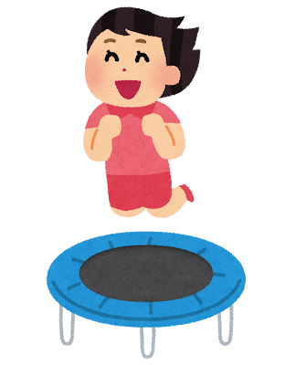
プログラム概要
主語「アヒル」
述語「飛ぶ」
目的：アヒルが飛ぶ,アヒルが飛んだ
主語と述語を与え、その言葉を使った文章が欲しい

Slide 5
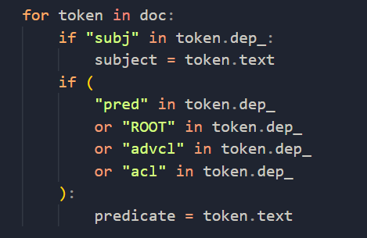
プログラム詳細
１．学習させたファイルからモデルを作る
２．指定した主語を先頭単語とする文章を生成
３．生成した文章を「ginza」で分割して、その中から主語と述語を探す
４．指定した主語と述語に一致するか確認する
５．一致したときその文章を音声合成（gTTS)し再生
６．２～５を一致するまで繰り返す

Slide 6


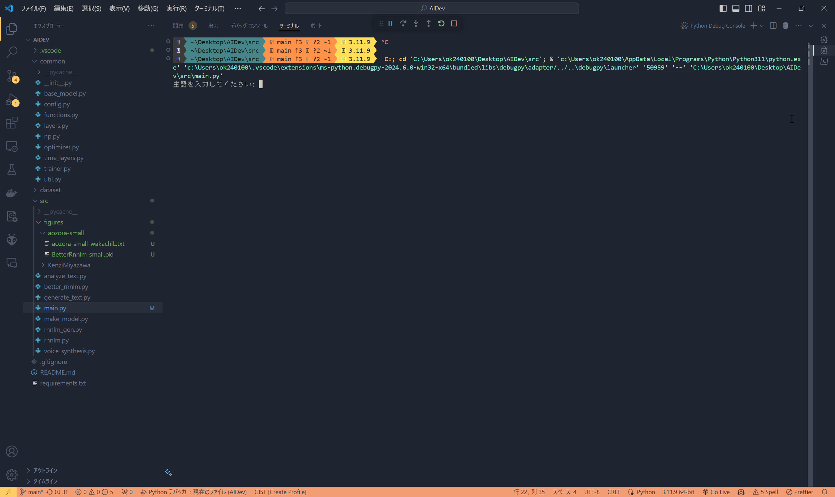

結果
文章を生成することはできたが主語と述語が一致するものはできなかった。
だが、音声合成させることはできた

Slide 7
考察と改善点
考察
文章生成の仕組みとして、文脈などを考えて文章生成するわけではないので、生成された文章を、ginzaでうまく分割できなかった
word2vec自体が精度の高いモデルを作る事に向いていないこともあり、
現在のコードでは文脈が通った文章を生成することは難しい

Slide 8
改善点
文章生成のアルゴリズムの改善
指定した主語と述語を含まない文は弾くようにする(根本的な解決になっていない)
使用するライブラリの追加
transformersライブラリの使用（インストールうまくいかず、要検討）
LLMのような、自然言語処理モデルを使用する
大規模なモデルになるほど学習にも時間がかかる
学習させるデータも選定する必要があるのでとても手が回らない

